Slide 2
Medier, spill og identitet
Trude Petterson
Universitetslektor
Samfunnsfag
IKRS

Slide 3
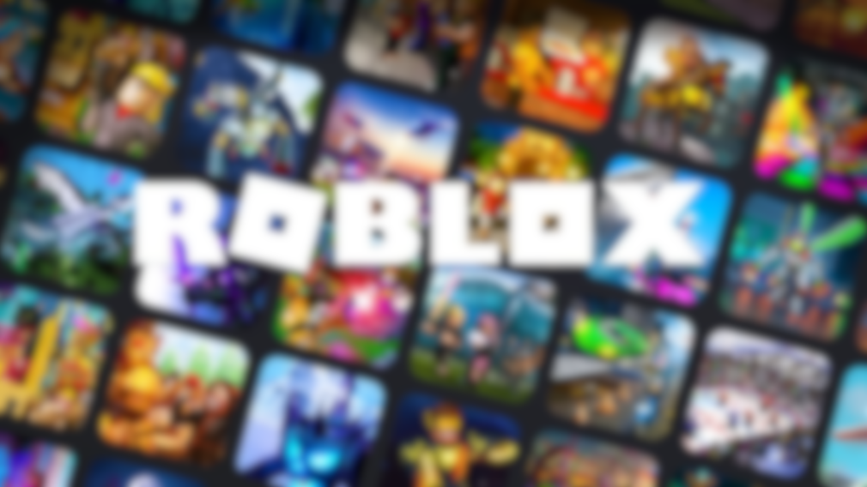
Kjenner dere elevenes medievaner? – hvordan vil dere bli kjent med dette?
Vet dere hva elevene spiller av spill, og hvilke plattformer de er på?
Har mange mobil?
Hvordan tror dere at mediebruken påvirker elevenes selvforståelse og identitet, og oppfatninger rundt kjønn, kropp og følelser?
Hvilke fag kan dette gripe inn i – tenk tverrfaglighet

Slide 4
Hvordan forstår vi barn og unges bruk av internett?
Moralsk panikk (Stanley Cohen, 1972)
Unyansert
Tatt ut av en sammenheng
Ofte akkumulert av media

Slide 5
Forskjellige syn på barn og unges digitale livsverden
Muligheter og risiko
(Internet, Children and Youth (Livingstone, 2011)
Eksempler på muligheter: samhandling, innsamling av informasjon
Eksempler på risiko: grooming, nettmobbing og utnyttelse av barn og unges sårbarhet
Internet, Children and Youth, Livingstone, 2011

Slide 6
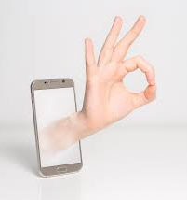
Forskjellige syn....
Digitale ferdigheter i forhold til trivsel
Fire dimensjoner, (1) tekniske ferdigheter, (2) informasjonsnavigering og behandling, (3) kommunikasjons- og interaksjonsferdigheter og (4) ferdighet til å skape og produsere (Livingstone 2023)
? Hvilke erfaringer gjør barn og unge?

Slide 7
1.Digital trivsel
Hva liker du å bruke mobilen til?
Hva ser du på?
Hva søker du på når du er på mobilen?

Slide 8
Digital trivsel 2
Gamer du?
Hvilke spill liker du å spille?
Gamer du sammen med andre?

Slide 9
Digital trivsel 3
Hvor lenge har du hatt sosiale medier?
Har du opplevd noe som du syntes har vært fint i forhold til deg selv og det du legger ut?
Har du fått dårlige opplevelser?

Slide 10
Digital trivsel som forskningsfelt
Tid brukt på nett og sammenhengen med trivsel blant barn og unge mellom 9-16 år.
Norske barn trives mest i Europa, og er også mest på nett
Foreldrene trives minst i forhold til barnas bruk av nett
Milosevic, T., Bhroin, N. N., Ólafsson, K., Staksrud, E. & Wachs, S. (2022). Time spent online and children’s self-reported life satisfaction in Norway: The socio-ecological perspective. New media & society.
Kapella, O., Schmidt, E-M., Vogl. S. (2022). Integration of digital technologies in families with children aged 5-10 years. A synthesis report of four European country case studies. DigiGen.

Slide 11
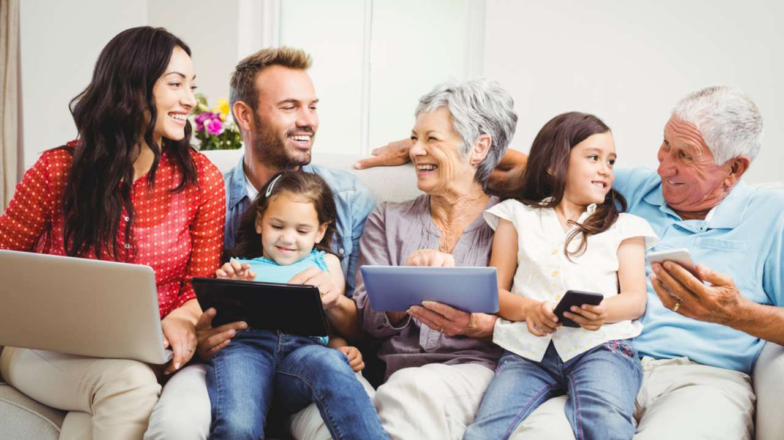
«Being alone together»

Slide 12
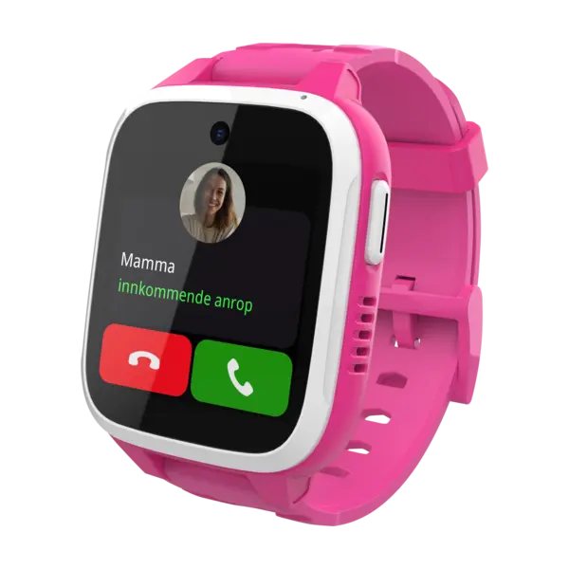
2. Familien
Digital omsorg?
Foreldre setter pris på å kunne nå barna sine ved hjelp av telefon (smartklokker)
Familien har en egen digital samhandling; private snapgrupper, egne tråder på messenger eller meldinger etc
Foreldre som viser engasjement og kan veilede barn
De barn som har egne «duppeditter», får uansett større frihet også. Dette fører til at veiledning er mer nødvendig, ikke tidsbegrensning!

Slide 13
Den digitale familien som forskningsfelt
Foreldrenes verdier og syn på digital teknologi har mye å si for barn mellom 5 og 8 år sin digitale trivsel.
Barn kan fortelle og få råd av foreldre i forhold til hva dem gjør og opplever på nett
Barn som ikke får lov til å spille forskjellige spill hjemme, finner en mulighet til å spille hos venner.
Lafton et.al. (2024). Parental mediation and children`s well-being in family life in Norway. Journal of Children and Media (kommer 2024)

Slide 14
Identitet
Utformingen av avatarer en viktig del av gamingen.
Unge lager ofte avatarer som ligner på seg selv, men kan også ha en følelsesmessig tilknytning til avatarene
Roblox, Minecraft er spill som barn i begynneropplæringen benytter seg av
Små barn og medier, Medietilsynet (2020)

Slide 15
Identitetsbygging i en digital kontekst
Gaming
Sosiale medier
Kommersialisering

Slide 16
Gaming
Being alone together – samhandling med andre hjemme på sitt eget rom
Avtaler og vennskap på forskjellige plattformer
Samtaler i spill
Bakken, Hegna og Sletten; Offline, online. Digitale
ungdomsliv gjennom tre tiår, Ungdommen, 2021

Slide 17
Før vi fortsetter:
Fra 12 års alder er gutter markant mer på Discord enn jenter
Det samme gjelder YouTube
Hvorfor det?
Hva er det gutta er opptatt av på Youtube?

Slide 18
Hva kan vi bruke gaming til uten å game?
Barns erfaringer gjennom spill
Uformelle praksiser: gaming sammen med venner eller andre på nettet
Gamification - kart

Slide 20
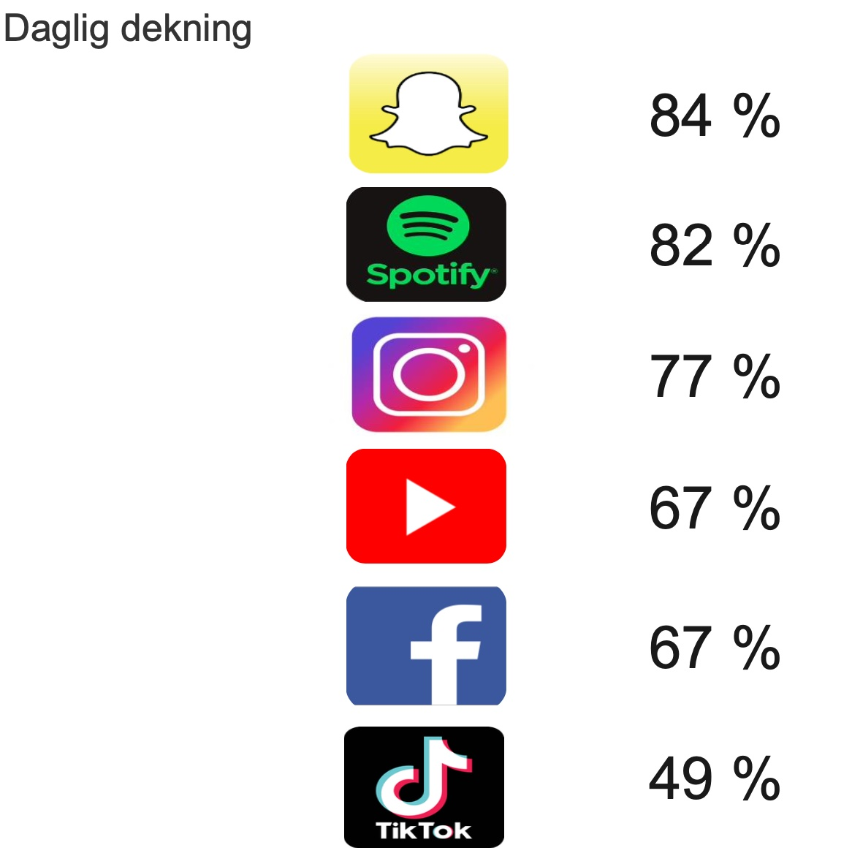
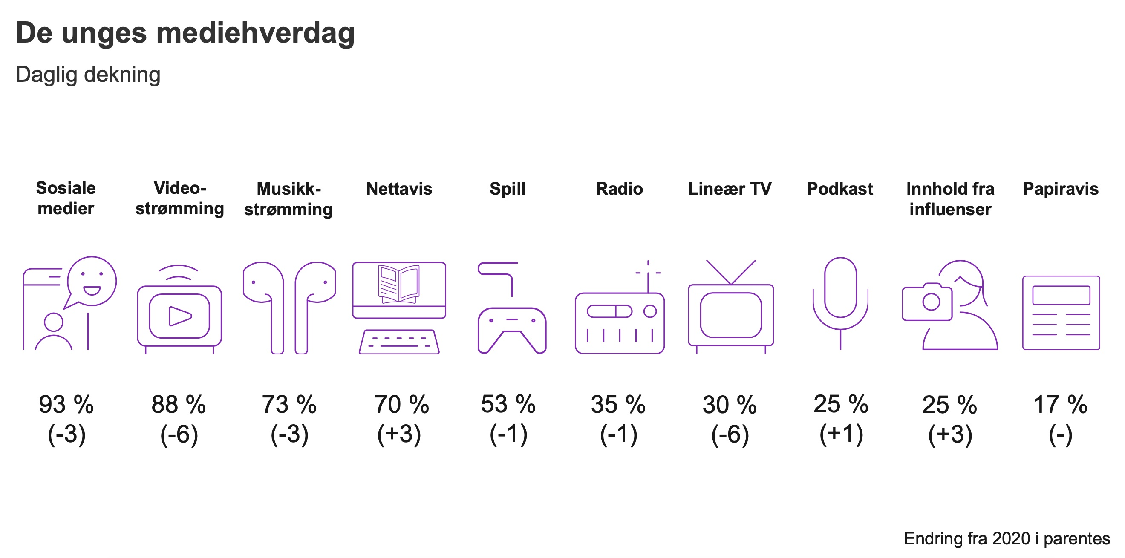
«Nye» medier – videreutvikling og bruk av forskjellige plattformer

Slide 21
Bruk av forskjellige sosiale medier

Slide 22
Kroppspress blant gutter
Er dette fortsatt et tabuområde?
Hvordan kan spillverdenen åpne for å ha samtaler rundt kropp og selvbilde?
Egenskaper
Utseende

Slide 23
Oppgave:
https://www.nrk.no/vestfoldogtelemark/tiktoks-algoritmer-drar-barn-inn-i-en-verden-av-ekstrem-trening-og-vektnedgang-1.16183933

Slide 24
Informasjonssøk - enkelt bytte for algoritmer?
Oppgave:
Hvilket fokus i undervisningen? Kroppspress eller algoritmene? Begge?
Hvordan?
Hvorfor?

Slide 25
Dilemma
Påvirkning?
Sosiale medier – spill?
Søk – informasjon - utfordring

Slide 26
Hypermaskulinitet
Actionfigurer
Avatarer med enorme muskler, sixpack og v-formet kropp
Testosteron, pågangsmot og uredde karakterer

Slide 27
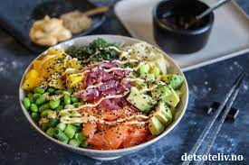
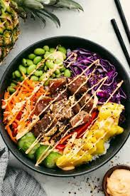
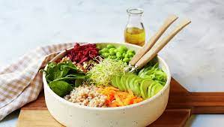
Dilemma 2
Å innhente informasjon er en viktig egenskap i det
digitale samfunnet
Hvilken informasjon er relevant?
Hva skaffer du deg informasjon om?
Hvorfor?

Slide 28
Dilemma 3
Interesser – ønske – krav
Hva skjer med dem som ikke mestrer å innhente relevant informasjon?
Privat, men også i skolesammenheng

Slide 29
Bourdieus kapitaler i et digitalt perspektiv
Økonomisk kapital
Sosial kapital
Kulturell kapital – informasjonskapital?

Slide 30
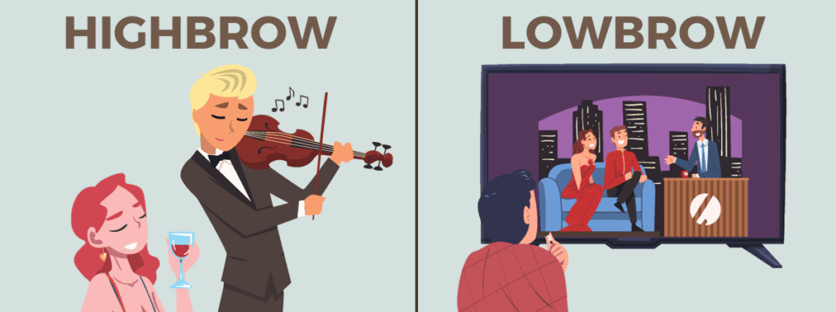
Digitale distinksjoner
Smak
Interesser
Skille mellom grupper?
Er «noe» verdt mer?
Er det digitale et speilbilde av klasse, og klasseforskjeller?

Slide 31
NB!
Selv om du har tilgang til teknologi, er det hvordan du bruker den for å skape verdi som teller.
Distinksjon (Bourdieu)kan brukes til å forstå hvem som inkluderes og ekskluderes i en gruppe. Dette knyttes igjen til status, hvor de forskjellige kapitalene er viktige markører for om du er ute eller inne
Digital distinksjon?

Slide 32
Digital distinksjon og bruken av kapitalene på sosiale medier
De sosiale digitale gruppene som samhandler på sosiale medier, deler like verdier, har felles oppfatninger av hva som er verdifullt og at dette forhandles kontinuerlig.
For de som står utenfor kan det kanskje være vanskelig å forstå at deling av bilder fra en ferie, å vise hva man har kjøpt eller å vise sin kropp verdsettes forskjellig i forskjellige digitale grupper.
De felles verdiene og oppfatningene kan være vanskelig å få tak i, hvis man ikke selv deltar i den digitale distinksjonen, siden det er i samhandlingen mellom de som deler og kommenterer, at det forhandles og bekreftes hva som har verdi.

Slide 33
Hvorfor deltar vi på sosiale medier?
Digitaliseringen av livene våre setter folkehelse og livsmestring i et nytt perspektiv.
Internett er for preget av individualisme, markedskrefter og forskjellig engasjement for et politisk medborgerskap (Ryland, 2018)
Annerkjennelse?

Slide 34
Dimensjon 1: Vi trenger anerkjennelse gjennom kjærlighet og vennskap. Den positive selvfølelsen, selvtilliten og identitetsoppbyggingen skjer først gjennom familie, for så å få en større plass hos venner. Kjærlighet er også en viktig faktor, som gjennom opplevelsen av anerkjennelse skaper en dypere relasjon til andre.
Dimensjon 2: Vi ønsker aksept som gir følelsen av likeverd. Ved å få bekreftelser på sosiale medier gjennom likes eller kommentarer kan følelsen av å delta i et digitalt sosialt felleskap gi følelsen av aksept og at man har menneskelig verdi, og dermed også at man er likeverdig.
Dimensjon 3: Vi ønsker sosial anerkjennelse for individualitet og toleranse. En konto på Instagram, Snapchat eller Tiktok er personlig. Den handler om deg og ditt liv. Den anerkjennelse du får gjennom interaksjoner med andre brukere på mediet kan da tolkes som en anerkjennelse av din individualitet og at det er plass til deg som du er (toleranse

Slide 35
Et eksperiment – den digitale distinksjonen

Slide 36
Litteratur
Milosevic, T., Bhroin, N. N., Ólafsson, K., Staksrud, E. & Wachs, S. (2022). Time spent online and children’s self-reported life satisfaction in Norway: The socio-ecological perspective. New media & society.
Kapella, O., Schmidt, E-M., Vogl. S. (2022). Integration of digital technologies in families with children aged 5-10 years. A synthesis report of four European country case studies. DigiGen.
Lafton et.al. (2024). Parental mediation and children`s well-being in family life in Norway. Journal of Children and Media (kommer 2024)
Livingstone, S. (2011). Internet, children and youth. The Handbook of Internet Studies (s. 348-368). Wiley-Blackwell.
Livingstone, S., Mascheroni, G. & Stoilova, M. (2023). The outcomes of gaining digital skills for young people’s lives and wellbeing: A systematic evidence review. New media & society, 25(5), 1176-1202.
Små barn og medier, Medietilsynet (2020)
Bakken, Hegna og Sletten; Offline, online. Digitale
ungdomsliv gjennom tre tiår, Ungdommen, 2021

